Slide 1

A REPRESENTATIVIDADE DO NEGRO NO CENÁRIO POLÍTICO BRASILEIRO - 2018
NOVA FRENTE NEGRA BRASILEIRA - NFNB

Slide 2
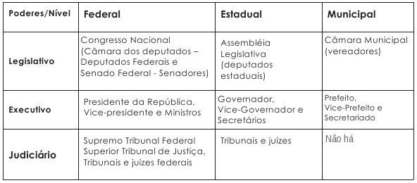
A REPRESENTATIVIDADE DO NEGRO NO CENÁRIO POLÍTICO BRASILEIRO - 2018
No Brasil, são mais de 63 mil vagas considerando os poderes Legislativo, Executivo, Judiciário, Governadores, Deputados Estaduais, Prefeitos e Vereadores...

Slide 3
A REPRESENTATIVIDADE DO NEGRO NO CENÁRIO POLÍTICO BRASILEIRO - 2018
Hoje, 145 milhões de pessoas fazem parte do eleitorado brasileiro e ainda não temos os dados estatísticos de raça/cor dos principais censos e TSE.

Slide 4
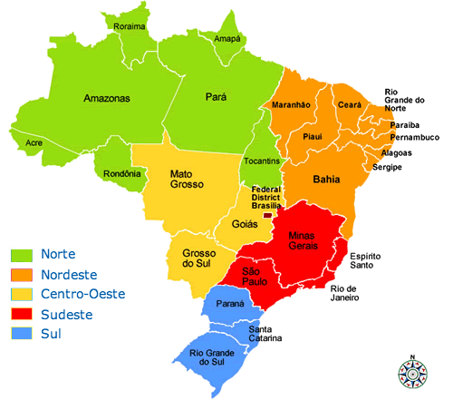
A REPRESENTATIVIDADE DO NEGRO NO CENÁRIO POLÍTICO BRASILEIRO - 2018
A mesma situação ocorre com os candidatos: sem os dados estatísticos de raça/cor, quantos se candidataram, quantos foram eleitos e em quais estados.
Segundo a Agência Brasil, o TSE estava analisando a viabilidade e o formato da produção desses dados para as eleições de 2014 mas até o momento estamos sem essas informações.

Slide 5
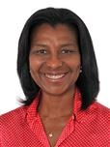
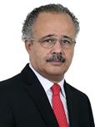
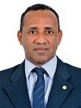
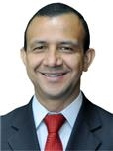
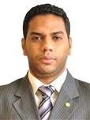
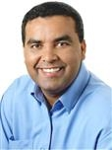
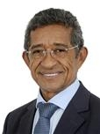
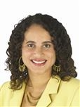
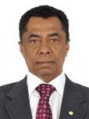
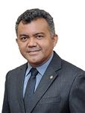
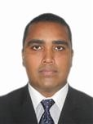
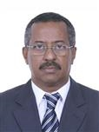
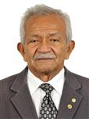
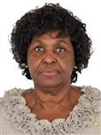
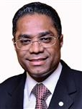
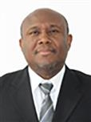
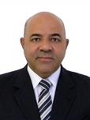
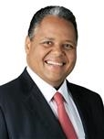
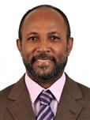
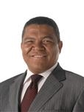
A REPRESENTATIVIDADE DO NEGRO NO CENÁRIO POLÍTICO BRASILEIRO - 2018
NO LEGISLATIVO SÃO 513 DEPUTADOS FEDERAIS
24 SÃO NEGROS E 4 NÃO ESTÃO EM EXERCÍCIO
ADELSON BARRETO
PR - SE
ROSANGELA GOMES
PRB - RJ
Gabinete 548 Anexo IV
Fone 3215-5548
Fax 3215-2548
dep.lindomargarcon@camara.gov.br
Gabinete 438 Anexo IV
Fone 3215-5438
Fax 3215-2438
dep.rosangelagomes@camara.gov.br
www.rosangelagomes.com
JHONATAN DE JESUS
PRB - RR
VICENTE CANDIDO
PT - SP
CARLOS GOMES
PRB - RS
Gabinete 819 Anexo IV
Fone 3215-5819
Fax 3215-2819
dep.vicentecandido@camara.gov.br
Gabinete 937 Anexo IV
Fone 3215-5937
Fax 3215-2937
dep.adelsonbarreto@camara.gov.br
Gabinete 535 Anexo IV
Fone 3215-5535
Fax 3215-2535
dep.jhonatandejesus@camara.gov.br
LINDOMAR GARÇON
PRB - RO
Gabinete 285 Anexo III
Fone 3215-5285
Fax 3215-2285
dep.carlosgomes@camara.gov.br
VICENTINHO
PT - SP
Gabinete 740 Anexo IV
Fone 3215-5740
Fax 3215-2740
dep.vicentinho@camara.gov.br
DAMIÃO FELICIANO
PDT - PB
DR. JORGE SILVA
PHS - ES
CLEBER VERDE
PRB - MA
ALBERTO FILHO
PMDB - MA
LUCIANA SANTOS
PCdoB - PE
CHICO LOPES
PCdoB - CE
Gabinete 938 Anexo IV
Fone 3215-5938
Fax 3215-2938
dep.damiaofeliciano@camara.gov.br
Gabinete 202 Anexo IV
Fone 3215-5202
Fax 3215-2202
dep.albertofilho@camara.gov.br
Gabinete 227 Anexo IV
Fone 3215-5227
Fax 3215-2227
dep.dr.jorgesilva@camara.gov.br
Gabinete 310 Anexo IV
Fone 3215-5310
Fax 3215-2310
dep.chicolopes@camara.gov.br
Gabinete 524 Anexo IV
Fone 3215-5524
Fax 3215-2524
dep.lucianasantos@camara.gov.br
Gabinete 710 Anexo IV
Fone 3215-5710
Fax 3215-2710
dep.cleberverde@camara.gov.br
BENEDITA DA SILVA
PT - RJ
Gabinete 330 Anexo IV
Fone 3215-5330
Fax 3215-2330
dep.beneditadasilva@camara.gov.br
ANTONIO BRITO
PSD - BA
IRMÃO LAZARO
PSC - BA
MÁRCIO MARINHO
PRB - BA
ERIVELTON SANTANA
PEN - BA
VALMIR ASSUNÇÃO
PT - BA
BEBETO
PSB - BA
Gabinete 326 Anexo IV
Fone 3215-5326
Fax 3215-2326
dep.marciomarinho@camara.gov.br
Gabinete 450 Anexo IV
Fone 3215-5450
Fax 3215-2450
dep.irmaolazaro@camara.gov.br
Gabinete 756 Anexo IV
Fone 3215-5756
Fax 3215-2756
dep.eriveltonsantana@camara.gov.br
Gabinete 479 Anexo III
Fone 3215-5479
Fax 3215-2479
dep.antoniobrito@camara.gov.br
Gabinete 739 Anexo IV
Fone 3215-5739
Fax 3215-2739
dep.valmirassuncao@camara.gov.br
Gabinete 541 Anexo IV
Fone 3215-5541
Fax 3215-2541
dep.bebeto@camara.gov.br

Slide 6
A REPRESENTATIVIDADE DO NEGRO NO CENÁRIO POLÍTICO BRASILEIRO - 2018
E onde eles estão?
BA | CE | ES | MA | MG | PB | PE | RJ | R0 | RR | RS | SE | SP
7 | 1 | 1 | 3 | 1 | 1 | 1 | 2 | 1 | 1 | 2 | 1 | 2

Slide 7
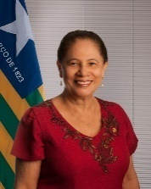
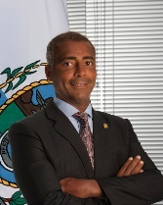
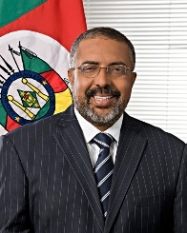
A REPRESENTATIVIDADE DO NEGRO NO CENÁRIO POLÍTICO BRASILEIRO - 2018
NO SENADO SÃO 81 SENADORES = 3 SÃO NEGROS
Regina Sousa
PT - PI
Romário
PODE - RJ
Paulo Paim
PT - RS

Slide 8

A REPRESENTATIVIDADE DO NEGRO NO CENÁRIO POLÍTICO BRASILEIRO - 2018
NO JUDICIÁRIO SÃO 11 MINISTROS OU JUÍZES = NÃO HÁ NEGROS

Slide 9
A REPRESENTATIVIDADE DO NEGRO NO CENÁRIO POLÍTICO BRASILEIRO - 2018
NO GOVERNO DOS 27 ESTADOS = NÃO HÁ NEGROS

Slide 10

























A REPRESENTATIVIDADE DO NEGRO NO CENÁRIO POLÍTICO BRASILEIRO - 2018
NAS ASSEMBLÉIAS LEGISLATIVAS SÃO 1.060 DEPUTADOS ESTADUAIS = 25 SÃO NEGROS
Professor Lupercio 77123SD
Cristina Almeida 40789PSB ELEITO POR QP
Zé Raimundo 13222PT ELEITO POR QP
Bira do Pindaré 40100PSB ELEITO POR QP
Wancley 43333PV ELEITO POR QP
João Peixoto 27123PSDC ELEITO POR QP
Raimundinho da Saúde 19100PTN ELEITO POR QP
Marlucio Pereira 14133PTB ELEITO POR QP
Dr. Jaques Neves 20777PSC ELEITPOR MÉDIA
Zé Inacio 13123PT ELEITO POR QP
Soldado Joel da Harpa 90300PROS
Zito 11345PP ELEITO POR QP
Sergio Bravo 90111PROS ELEITO POR QP
Pastor Sargento Isidorio 20000PSC ELEITO POR QP
Bispo Ossesio Silva 10123PRB ELEITO POR QP
Cabo Campos 11190PP ELEITO POR QP
Pr Antonio 20123PSC
Tia Ju 10123PRB ELEITO POR QP
Pastor Celso
Nascimento 20777PSC
Soldado Prisco 45190PSDB ELEITO POR QP
Santana 17477PSL ELEITO POR MÉDIA
Neilando Pimenta 11789PP ELEITO POR QP
Edilson Silva 50000PSOL ELEITO POR QP
Enfermeira Rejane 65656PCdoB
Leci Brandão 65035PCdoB

Slide 11
A REPRESENTATIVIDADE DO NEGRO NO CENÁRIO POLÍTICO BRASILEIRO - 2018
E onde eles estão?
DEPUTADOS ESTADUAIS | AC | AL | AM | AP | BA | CE | DF | ES | GO | MA | MG | MS | MT | PA | PB | PE | PI | PR | RJ | RN | R0 | RR | RS | SC | SE | SP | TO | TOTAIS
TOTAL | 24 | 27 | 24 | 24 | 63 | 46 | 24 | 30 | 41 | 42 | 77 | 24 | 24 | 41 | 36 | 49 | 30 | 54 | 71 | 24 | 24 | 24 | 55 | 40 | 24 | 94 | 24 | 1.060
NEGROS | 1 | 0 | 0 | 1 | 3 | 0 | 0 | 0 | 3 | 3 | 1 | 0 | 1 | 1 | 0 | 4 | 0 | 0 | 4 | 0 | 0 | 0 | 0 | 0 | 1 | 2 | 0 | 25

Slide 12
A REPRESENTATIVIDADE DO NEGRO NO CENÁRIO POLÍTICO BRASILEIRO - 2018
NAS PREFEITURAS SÃO 5.570 PREFEITOS
1.604 SÃO NEGROS

Slide 13
A REPRESENTATIVIDADE DO NEGRO NO CENÁRIO POLÍTICO BRASILEIRO - 2018
NAS CÂMARAS MUNICIPAIS SÃO 57.838 VEREADORES
24.282 SÃO NEGROS

Slide 14
A REPRESENTATIVIDADE DO NEGRO NO CENÁRIO POLÍTICO BRASILEIRO - 2018
Fontes de pesquisa:
http://www.brasil.gov.br/governo/2009/11/entenda-como-funciona-a-estrutura-do-estado-brasileiro
http://mundoeducacao.bol.uol.com.br/politica/como-funciona-sistema-politico-brasileiro.htm
http://www2.camara.leg.br/transparencia/acesso-a-informacao/copy_of_perguntas-frequentes/deputados
http://www2.camara.leg.br/deputados/pesquisa
http://www.politize.com.br/senado-como-funciona/
https://www12.senado.leg.br/noticias/materias/2014/09/09/como_funciona_o_Congresso_Naciona
https://www25.senado.leg.br/web/senadores/em-exercicio
https://pt.wikipedia.org/wiki/Lista_de_governadores_das_unidades_federativas_do_Brasil_(2015%E2%80%932019)
http://mundoeducacao.bol.uol.com.br/politica/governador.htm
http://portal.stf.jus.br/textos/verTexto.asp?servico=sobreStfComposicaoComposicaoPlenariaApresentacao
https://noticias.bol.uol.com.br/ultimas-noticias/eleicoes/2014/10/06/veja-a-lista-dos-deputados-estaduais-eleitos-por-sao-paulo-nas-eleicoes-2014.htm
https://www.eleicoes2014.com.br/candidatos-deputado-estadual/
https://pt.wikipedia.org/wiki/Lista_de_estados_brasileiros_por_n%C3%BAmero_de_munic%C3%ADpios
https://eleicoes.uol.com.br/2016/noticias/2016/10/07/maioria-na-populacao-negros-somam-apenas-29-dos-prefeitos-eleitos.htm
https://www.ibge.gov.br/index.php
http://sagresonline.com.br/noticias/politica-e-cidades/64576-goias-conhece-241-novos-prefeitos-confira-a-lista-completa
http://oficinadenoticias.com.br/destaques/veja-relacao-completa-de-todos-os-prefeitos-eleitos-no-es
https://www.opovo.com.br/noticias/eleicoes2016/2016/10/confira-lista-completa-de-todos-os-prefeitos-eleitos-no-ceara.html
http://g1.globo.com/ma/maranhao/eleicoes/2016/noticia/2016/10/veja-lista-de-prefeitos-eleitos-em-216-cidades-do-maranhao.html
http://www.otempo.com.br/hotsites/elei%C3%A7%C3%B5es-2016/veja-a-lista-dos-prefeitos-mineiros-j%C3%A1-eleitos-1.1380234
http://www.midiamax.com.br/noticias/819694-confira-a-lista-de-prefeitos-eleitos-em-mato-grosso-do-sul.html
http://topnews.com.br/noticias_ver.php?id=15720
http://www.portalparanews.com.br/noticia/pa/belem/politica/lista-dos-prefeitos-eleitos-nos-144-municipios-do-para
http://rpnonline.com.br/noticias/eleicoes-2016/confira-quem-sao-os-223-prefeitos-eleitos-da-paraiba

Slide 15
A REPRESENTATIVIDADE DO NEGRO NO CENÁRIO POLÍTICO BRASILEIRO - 2018
Fontes de pesquisa:
http://joseliamaria.com/confira-os-prefeitos-eleitos-em-todos-o-municipios-de-pe/
http://www.portalb1.com/noticia/2173/confira-lista-com-os-nomes-dos-prefeitos-eleitos-em-todo-o-piaui.html
https://massanews.com/noticias/politica/confira-a-relacao-de-todos-os-prefeitos-eleitos-no-parana-1DdnJ.html
http://blogcarlossantos.com.br/veja-lista-de-todos-os-prefeitos-eleitos-no-rn-e-votacoes/
http://www.ariquemesagora.com.br/noticia/2016/10/04/veja-quem-sao-os-51-prefeitos-eleitos-nos-municipios-de-rond-nia.html
https://www.sul21.com.br/noticias/2012/10/todos-os-novos-prefeitos-do-rio-grande-do-sul/
http://www.i9sergipe.com.br/21068/confira-a-relacao-dos-prefeitos-eleitos-em-sergipe/
http://rcnonline.com.br/elei%C3%A7%C3%B5es/confira-lista-atualizada-dos-candidatos-a-prefeito-eleitos-em-santa-catarina-1.1937854
http://g1.globo.com/to/tocantins/eleicoes/2016/noticia/2016/10/veja-quem-sao-os-prefeitos-eleitos-nos-139-municipios-do-tocantins.html
https://selesnafes.com/2016/10/pedra-branca-elege-unico-vereador-indio-do-ap/
https://www.bocaonews.com.br/noticias/politica/eleicoes-2016/156366,maioria-dos-prefeitos-e-vereadores-eleitos-na-bahia-e-parda.html
http://seculodiario.com.br/30985/26/prefeitos-eleitos-no-espirito-santo-sao-homens-brancos-e-empresarios
http://afrobrasileiros.net.br/2016/10/24/brasil-elege-poucos-prefeitos-negros/
https://noticias.r7.com/eleicoes-2016/7-em-cada-10-prefeitos-eleitos-no-primeiro-turno-sao-brancos-05102016
https://fpabramo.org.br/wp-content/uploads/2017/09/Perfil-eleitos-e-eleitas-no-Par%C3%A1-elei%C3%A7%C3%B5es-2016.pdf
http://jconline.ne10.uol.com.br/canal/politica/pernambuco/noticia/2016/11/07/as-minorias-que-derrubaram-o-preconceito-nas-urnas-259496.php
http://www.blogdogordinho.com.br/maioria-dos-prefeitos-eleitos-na-pb-e-branco-apenas-tres-sao-negros-e-um-e-indigena/
http://www.debateprogressista.com.br/democracia-branca-a-realidade-dos-negros-na-politica-do-parana-e-de-santa-catarina/
https://www.brasil247.com/pt/247/sergipe247/157555/Sergipe-s%C3%B3-elegeu-dois-negros-e-cinco-mulheres.htm
http://www.ebc.com.br/noticias/brasil/2013/01/tse-passara-a-ter-estatistica-sobre-raca-e-cor-de-candidatos-nas-eleicoes-de
http://www.tse.jus.br/imprensa/noticias-tse/2013/Abril/serie-inclusao-antes-excluidos-hoje-indios-e-negros-participam-ativamente-do-processo-eleitoral

Slide 16
A REPRESENTATIVIDADE DO NEGRO NO CENÁRIO POLÍTICO BRASILEIRO - 2018
Contate-nos!
Facebook: @novafrentenegrabrasileira
E-mail: marta.costta@gmail.com
kaculasp@gmail.com
OBRIGADO!

